Slide 1
Nanotıp
Nano malzemeler ve tıp

Slide 2
Nanobilim ve nanotıp
Nanobilim ve nanoteknolojinin tıpta, genellikle nanotıp olarak adlandırılan tıbba uygulanması, tıp biliminin birçok yönünü kökten değiştirmeyi vaat eder.
Tasarlanmış nano boyutlu parçacıklar biyolojik çevreye tamamen yabancıdır ve özellikle insanlar için ciddi sağlık riskleri oluşturabilirler.
Doğrudan vücuda terapötik ilaçlar veya diagnostik ajanlar şeklinde verilir.
Bu nedenle, inorganik kimyayı içeren nanotıp alanındaki heyecan verici yeni gelişmelerin birkaçını açıklamanın yanı sıra, nanomalzemelerin sağlık risklerini değerlendirmeye çalışan araştırmacıların karşılaştığı bazı sorunların ele alınması ve kısaca özetlenmesi bu ajanların bazılarının canlı sistemlerle uyumluluğu hakkında öğrenilenler önemli olacaktır..

Slide 3
Nanomalzemeler çeşitli boyutlara, şekillere ve özelliklere sahip olduklarından ve bunlar endositotik mekanizmalarla hücreye alınabildiğinden, nanopartiküllerin sitotoksik bir ajanla yüklenmesi veya ilaçların yüzeylerine tutturulması farmakolojik olarak aktif bir ajanın vücuttaki belirli bir bölgeye yerleştirilmesi için iyi bir yöntem olabilir.
Parçacık ayrıca bir antikor gibi bir hücre tanıma özelliğiyle donatılmışsa, sonuçta ortaya çıkan düzenek, belirli doku tiplerine kemoterapötik maddeler vermek için oldukça spesifik bir sistem haline gelir.
Hastalığın tedavisine ek olarak, nanopartiküller hastalığı tespit etme potansiyeline sahiptir.
Örneğin, bir nanoparçacık birçok bağlı paramanyetik iyona sahipse ve belirli kanser hücresi türlerinin yüzeyinde bir antijene bağlanabilen bir antikor ile donatılmışsa, sonuçta elde edilen nanosistem, vücuttaki kanseri tespit etmek için yüksek relaksasyonlu bir MRI kontrast maddesi (CA) olarak kullanılabilir..
.

Slide 4
Hastalığın tedavisinde nanobilim
Nanoteknoloji, klinik tıbba, özellikle onkolojiye önemli katkılar yapmaya başlamıştır. Nanomateryaller, onkoloji uygulamaları için ideal olan çeşitli karakteristik özelliklere sahiptir.
Özellikle şu iki özellik, “tümörlerde tercihli bir birikim ve normal dokuda az dağılım", nanomateryalleri diğer küçük moleküllerden daha avantajlı konuma geçirmiştir.
Nano-boyutta maddenin mühendisliğinin yapılması bize nanotanecikleri (boyutu 100 nm den daha küçük olan nanomateryaller) verebilir.
Bu nanotanecikler, küçük moleküllerden farklı ve kendilerine has özelliklere sahiptir. Bu özellikler, yeni tıbbi teşhis ve tedavi edici (terapötik) maddelerin geliştirilmesi için kullanılmıştır.
Örnek olarak “demir-oksit nanotanecikleri”, diğer demir-oksit materyallerinde bulunmayan “süperparamanyetik” özelliklere sahiptir. Harici bir manyetik kaynak varlığında, demir-oksit nanotanecikleri düşük dozlarda bile paramanyetik sinyaller sağlayabilir ki bu özellik demir-oksit nanotaneciklerini manyetik rezonans (MR) görüntülemede mükemmel bir kontrast madde yapar.

Slide 5
Nanomateryaller ayrıca onkoloji uygulamaları için ideal olan çeşitli karakteristiklere sahiptir. Bunlar “artan geçirgenlik ve tutma etkisi” (enhanced permeability and retention (EPR) effect), farklı biyodağılımı, farmakokinetiği ve kontrollü salımıdır. Tümörlere özgü sızdıran damarlar ve verimsiz lenfatikler, nanotaneciklerin tümörlere akmasına izin verir, fakat onların dolaşıma geri dönmesine müsaade etmez.
Buna EPR etkisi denir ve tümörlerde nanotaneciklerin tercihli birikimi ile sonuçlanır. Bu tercihli birikim hem tanı hem tedavi edici uygulamalarda avantaj sağlar. Nanotanecikler ayrıca küçük moleküller ile karşılaştırıldığında, kendilerine özgü bir biyodağılıma sahitir.
Küçük moleküllerle kıyaslandığında nanotanecikler, normal damarlar ve kılcal damarlara yapışmazlar. Bu özellik, normal organlarda (deri, akciğerler ve kalp gibi) istenmeyen ilaç birikimlerinin çok az olmasını sağlar. Sonuç olarak, birçok nanotanecik yavaş ve kontrollü bir şekilde içeriklerini serbest bırakmak için tasarlanabilir. Bu kontrollü salınım sayesinde, tümör hücrelerinin, nanotaneciklerin içindeki anti-kanser ilaçlara maruz kalma ihtimali artmaktadır.

Slide 6
Tek duvarlı karbon nanotüpler
İyi bilinen küresel bileşik fulleren C60 ile ilişkili olan tek duvarlı karbon nanotüpler, SWNT'ler, her biri altıgen bir diziye katılan birçok karbon atomundan oluşan küçük çaplı (1 nm) uzun boru şeklindeki yapılardır.
Parçacığın uzunluğunun çapına oranı olan bir SWNT spektrumu. değişir, ancak büyük olabilir,> ~〖10〗^3, parçacığın çubuk benzeri bir yapıya sahip olduğunu gösterir.
Bir SWNT'nin genel şeklini görselleştirmek için, altıgenlerin köşelerinin karbon atomları olduğu altıgen delikli (bahçe veya kümes çitine benzer yapı) örgü düşünün. Uzun bir çit kısmı küçük çaplı bir tüp oluşturmak için yuvarlanır ve mühürlenirse, SWNT gibi görünecektir.
Tek duvarlı karbon nanotüpler ark deşarjı, kimyasal buhar biriktirme veya başka yöntemlerle yapılabilir ve nispeten monodispers uzunluklar elde etmek için prosedürler mevcuttur (örnekteki bütün lSWNT'ler yaklaşık olarak aynı uzunluğa sahiptir).
SWNT: Single Wall Nano Tube

Slide 7
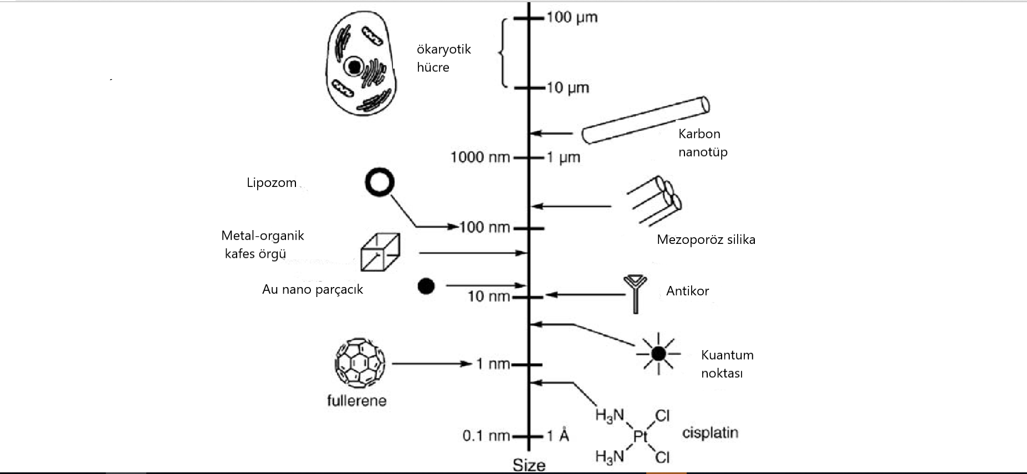
Nanotıpta karşılaşılan bazı parçacıkların ve maddelerin ölçeği

Slide 8
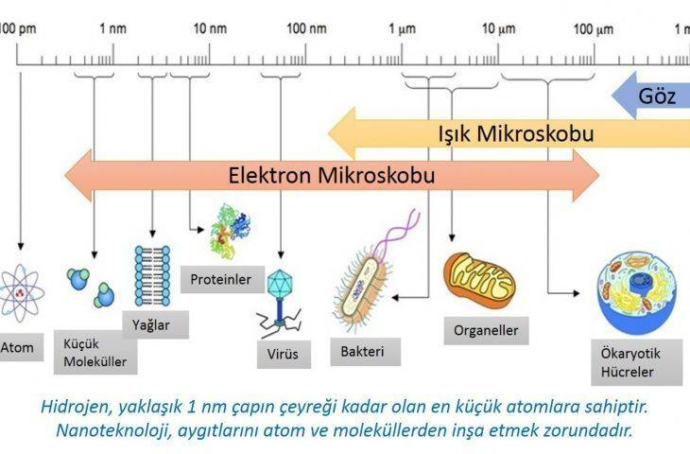
Daha açık bir şekilde bazı materyallerin boyutları ve nasıl görünür oldukları Ancak cihazlarla görünebilir ölçekler

Slide 9
Kaynaklar
1 Zülfü Tüylek ,Nanotıp Alanında Kullanılan Sistemler, Arşiv Kaynak Tarama Dergisi
Archives Medical Review Journal 2019;28(2):119-129 doi:10.17827/aktd.412772
2 Çetin Kocaefe NANOTIP: yaflam bilimlerindenanoteknoloji uygulamalar›
Hacettepe T›p Dergisi 2007; 38:33-38

Slide 10
SWNT'leri kullanarak Lippard, Dai ve arkadaşları, hücrelere birçok toksik platin kompleksini verebilen bir nanoparçacık sentezledi.
Araştırmacıların uzun tekne dağıtım sistemi olarak adlandırdığı parçacık, $\sim$ 65 molekülü Pt⁴⁺ bileşiği eklenmiş bir SWNT'den oluşuyordu.
Nanoparçacığın 'kargo kısmı' olan platin bileşiği, cisplatinin etanolde hidrojenperoksit kullanılarak yükseltgenmesi ile üretildi; bu, düzlemdeki cisplatin ve trans konumda etoksit ve hidrokso (OH) ligandları ile altı koordinatlı bir Pt ⁴⁺ kompleksi olarak sonuçlandı.
Bu yükseltgenme, şekilde özetlenen antikanser Pt⁴⁺ kompleksi satraplatinin sentezi ile bağlantılı olarak tarif edilene benzer. Bağlı hidroksit ligandı nükleofilik olduğundan, bileşik c, c, t- [Pt (NH₃) ₂Cl₂ (OEt) (O₂CCH₂CH₂C0₂H)] üretmek için süksinik anhidrit ile reaksiyona sokuldu. Antitümör özelliklere sahip olan bu kompleksin vücutta cisplatine i indirgendiği düşünülmektedir.

Slide 11
Dağıtım sistemini yapmak için, araştırmacılar iki 16-karbon alkil zincirine eklenmiş 45 birim uzunluğunda bir polietilen glikol (PEG) zincirinden oluşan uzun bir organik bağlayıcı sentezledi
Polietilen glikol zinciri nihai ürüne suda çözünürlük kazandırırken, iki 16-karbon alkil zinciri, hidrofobik etkileşimler yoluyla SWNT ile güçlü bir şekilde ilişkili oldukları için, bağlayıcının karbon nanotüpüne bağlanmasına yolaçtı.
Bağlayıcının SWNT'ye bağlanmasına izin verildikten sonra nihai ürün, bir karbodiimid birleştirme reaktifi varlığında c, c, t- [Pt (NH3) 2Cl2 (OEt) (O2CCH2CH2CO2H)] ile reaksiyona sokuldu. Bu bağlayıcının PEG bölümünün ucundaki serbest amino grubu ile Pt4 + kompleksi üzerindeki serbest karboksil grubu arasında bir amid bağlantısı oluşturdu. Nihai ürün olan uzun tekne dağıtım sistemi (SWNT-P (IV)) diyaliz ile saflaştırıldı.
Diyaliz, bir diğer boyuta göre ayırım tekniğidir. Yarıgeçirgen membranlar kullanılarak bileşenlerkarışımdan ayrılabilmektedir. Diyaliz membranları genel olarak mebran filtreler gibi selüloz türevleridir por çapları 1-5 nanometreyi bulmaktadır.Genelde proteğin hormon enzim gibi buyuk molekülleri saflaştırmak için kullanılmakta.Böbrek diyalizi olarak üre, ürik asit, kreatinin gibi metabolik atıkların kandan uzaklaştırılması amacı ile kullanılır. Organizmanın fizyolojisini bozmadan örnektoplamak için mikrodiyaliz halinde kullanılır.
HPLC analizlerinde hareketli fazı degaze etmek için vakum degasser olarak kullanılır.

Slide 12
Araştırmacılar, her SWNT'nin ortalama 65 bağlı Pt⁴⁺ kompleksi taşıdığını belirlemek için atomik absorpsiyon spektroskopisini (AAS) kullandılar.
Uzun tekne iletim sisteminin sitotoksisitesi ve kontrol olarak testiküler karsinom hücre dizisi NTera-2'ye karşı bağlanmamış Pt⁴ ⁺ kompleksi, standart bir hücre analizi kullanılarak belirlendi. Hücreleri dört gün boyunca çeşitli ajan konsantrasyonlarına maruz bıraktıktan ve bu sürenin sonunda hayatta kalan hücre sayısının belirlenmesinden sonra uzun tekne dağıtım sisteminin platin başına bazda, bağlanmamış Pt4 + kompleksinden çok daha toksik olduğu bulunmuştur.ki ihmal edilebilir sitotoksisiteye sahip olmakta
Sitotoksisite çalışmalarına ek olarak, araştırmacılar ayrıca NTera-2 hücreleri içindeki uzun tekne dağıtım sisteminin hücresel yerini de belirlediler. Bu, uygulama sisteminin bağlayıcı bölgesine bir flüoresan molekülün bağlanması ve mikroskopi kullanılarak hücre içindeki flüoresan konumlarının saptanmasıyla yapıldı.
Endosomlarda lokalize olan floroforun, hücre içindeki küçük $\sim$2$μ$m asidik veziküllerin, SWNT'nin, protein klatrinini içeren endositoz adı verilen bir mekanizma yoluyla hücrelere girmesini öneren önceki çalışmaları desteklediğini buldular.

Slide 13
Bu işlemde SWNT, hücrenin yüzeyindeki bir 'çukura' veya girintilere bağlanır, burada hücreye klatrin kaplı bir vezikül olarak sarılır. Bu klatrin kaplı veziküller nihayetinde diğer vesiküller ile birleşerek, içeriği lizozomlara ve sonuç olarak hücre içinde dağılım için sitoplazmaya salgılayan bir endozom oluşturur.
Bu çalışmaların devamında, Dai, Lippard ve arkadaşları, Şekil 9.2a'da gösterilen Pt4 + kompleksinin etoksit ligandını, folik asit kalıntısına bağlı bir karboksilat grubu ile değiştirdiler.
Folik asit reseptörleri, birçok farklı kanser hücresinin yüzeyinde çok sayıda üretildiğinden - örneğin, yumurtalık, endometriyal, meme, akciğer, böbrek ve kolon kanseri - folik asidi Pt⁴ ⁺ kompleksine kovalent olarak bağlayan bir uzun tekne dağıtım sistemi yapar. hücrelerin yüzeyindeki folik asit reseptörlerini tanıyabilir

Slide 14
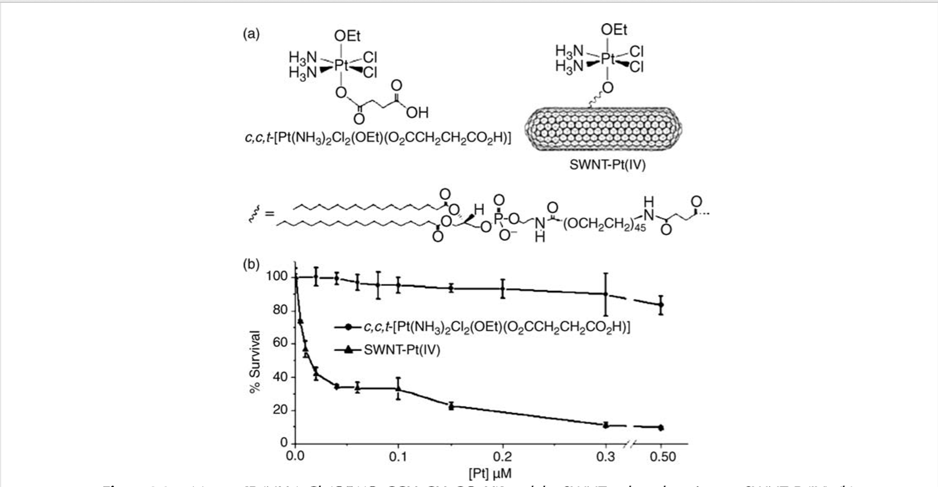
Platin (IV) Antikanser İlaç Tasarımı için Longboat Dağıtım Sistemleri Olarak Çözünür Tek Duvarlı Karbon Nanotüpler

Slide 15
MOF'lar ( Metal - Organik Framework) tarafından çok çeşitli üç boyutlu al kafesleri oluşturulur, ancak hepsi boşluklar veya gözenekler içerir. Eğer bir gözenek büyükse ilaç gibi küçük bir molekülü kabul etmek için yeterli olur Küçük molekülü gözeneğe taşıma işlemine adsorpsiyon denir ve küçük molekül konuk (misafir) olarak kabul edilirken, kafes çerçevesine konakçı (ev sahibi) denir.
[Cr(H₂O)₆](NO₃) bileşiği böyle kafes örgüler oluşturur ve ilaç taşıyıcılığı yapabilir

Slide 16
